Slide 1
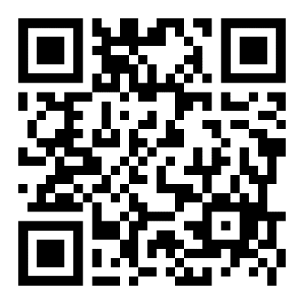
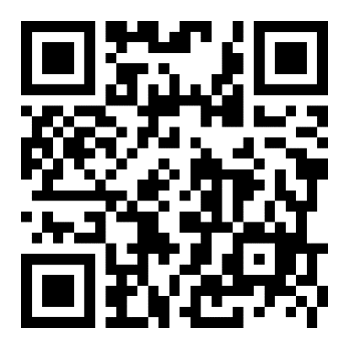
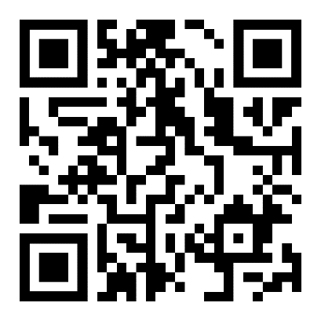
屏東縣政府教育處 107年前瞻基礎建設
投影機智慧教室設備教育訓練
請掃QR-CORD進行簽到
屏北區簽到
屏中區簽到
屏南區簽到
麻請各位老師先將麥克風靜音

Slide 2
投影機教室教育訓練

Slide 3

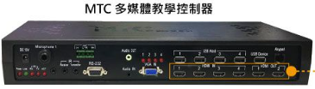
喇叭
喇叭線
投影機
電源線
Usb線
筆記型電腦
原有
訊號線
音源線
控制
D-Sub線
網路線
Usb線
喇叭線
控制+偵測
學校網路
喇叭線*2

Slide 4
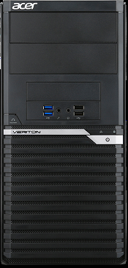
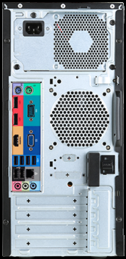
Acer Veriton
M4650G
主要規格
．處理器：Intel Core i5-7400
．晶片組：Intel B150 Express
．顯示晶片：Intel HD整合型顯示晶片
．記憶體：8G DDR4 2133，可擴充至32GB (DIMM*4)，支援雙通道
．硬碟機：120GB
●其他規格
．網路：Realtek RTL8111EPV Gigabit 乙太網路控制器
．音效：High-Definition Audio，支援5.1聲道
．電源供應器：300W
●連接介面
擴充槽：
1個PCI
2個PCI Express x1
1個PCI Express x16
-前面板 | -後面板
．2個USB 3.0 | ．4個USB 3.0
．2個USB 2.0 | ．4個USB 2.0
．麥克風及耳機插孔 | ．2個PS/2
．讀卡機 | ．D-Sub(VGA)
 | ．DVI-D
 | ．2個DP
 | ．RJ-45網路埠
 | ．序列埠
 | ．3個音源輸出/輸入插孔

Slide 5
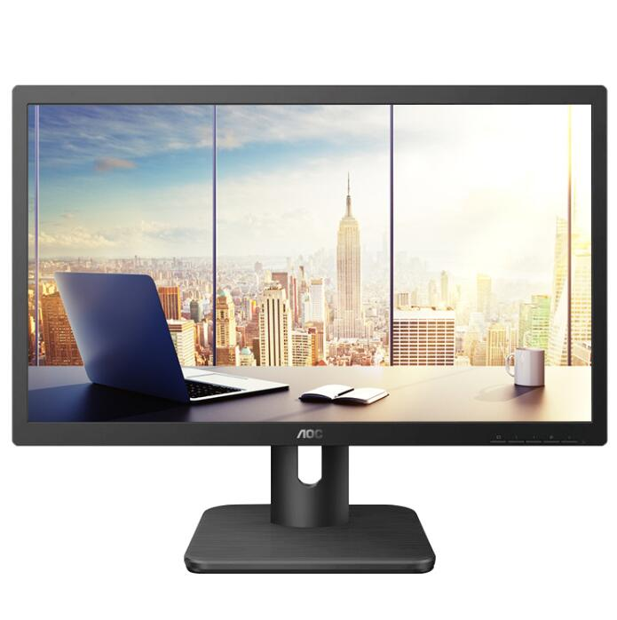
AOC 22E1H LED 背光
面板類型 | 採用TN面板；LED(發光二極體) 背光模組TFT-LCD
面板尺寸 | 21.5" / 546.87mm
像素 | 0.24825 (H) × 0.24825 (V)
可視畫面尺寸 | 476.64 (H) × 268.11 (V)
亮度 | 250 cd/m²
動態對比度 | 1000 : 1 (typical) 120 Million : 1 (DCR)
反應時間 | 5ms (GtG)
可視角度(水平 / 垂直) | 170° (H) / 160° (V) (CR > 10)
色域 | NTSC 80% (CIE1976) / sRGB 99% (CIE1931)
最佳解析度 | 1920 × 1080 @ 60Hz
顯示色數 | 16.7 Million
訊號輸入 | VGA, HDMI 1.4

Slide 6
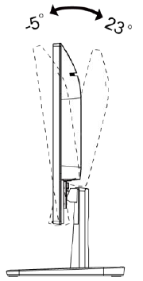
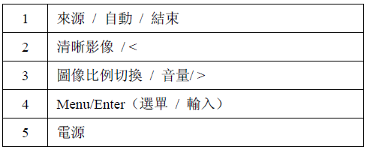
守護雙眼 綠能環保
21..5吋 節能護眼顯示器
調整角度時，切勿超過23度以防受損。

Slide 7
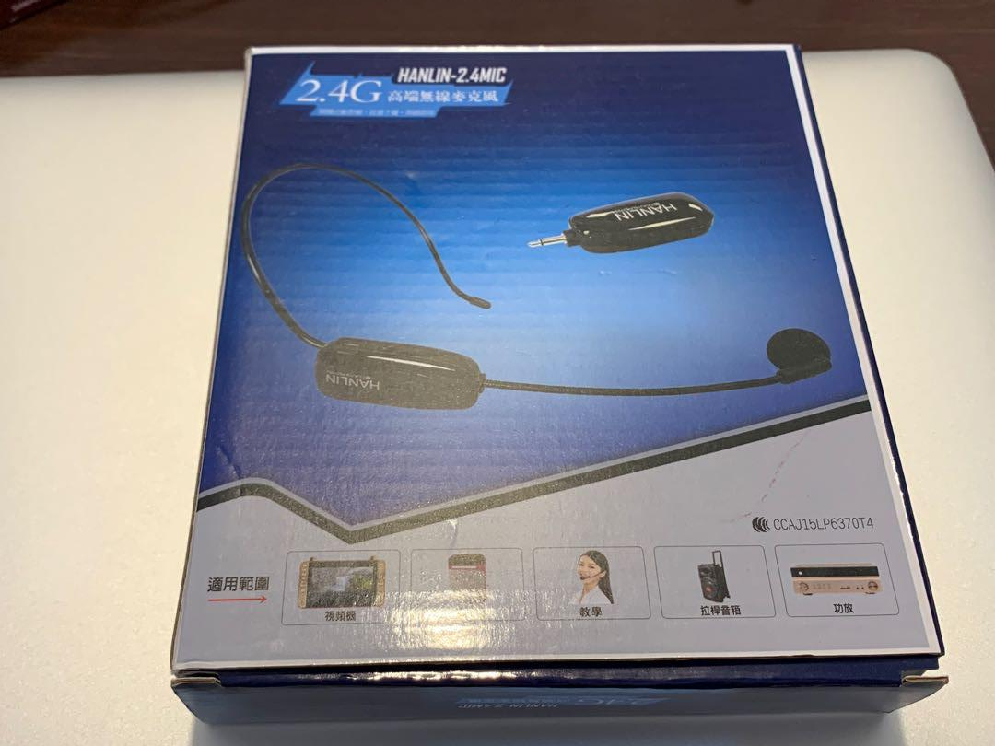
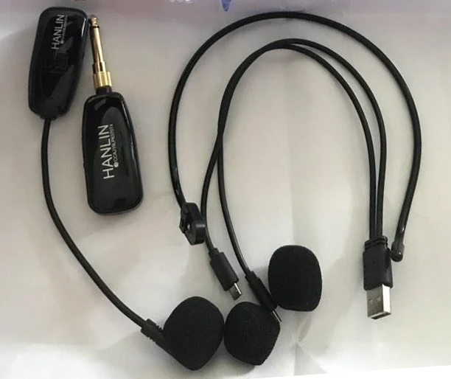
HANLIN 2.4G 頭戴麥克風

Slide 8
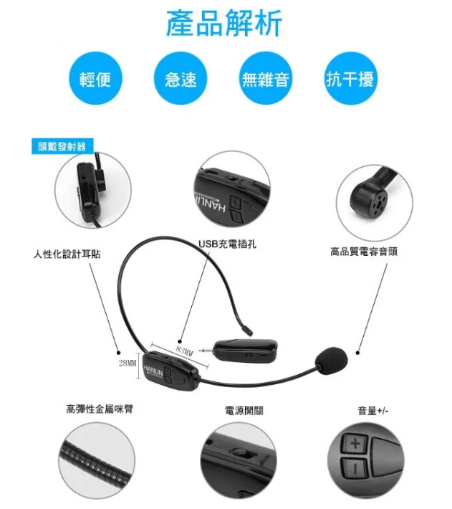
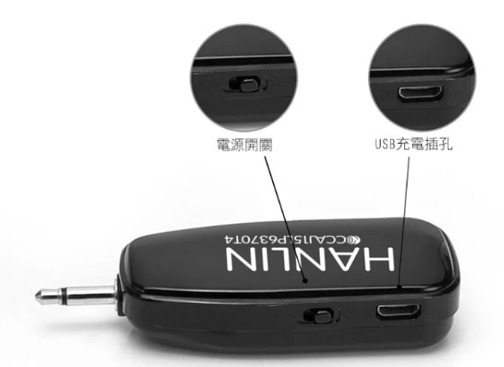

Slide 9
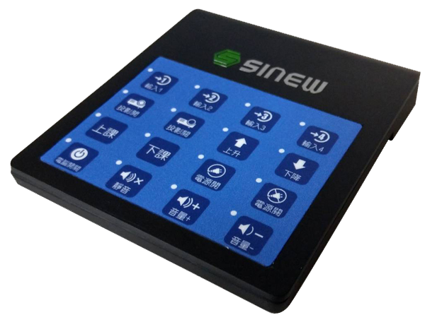
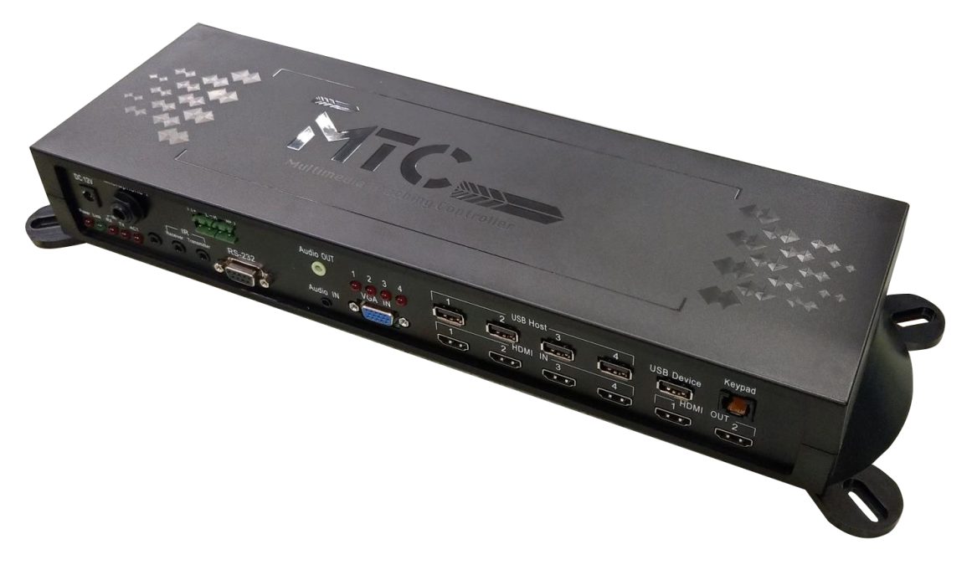
MTC多媒體教學控制器

Slide 10
多設備媒體中央控制
IR/RS232/RS485/IO控制
客製模式化控制
簡易連接
觸控面板
支援4K*2K
特
色

Slide 11
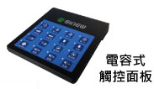
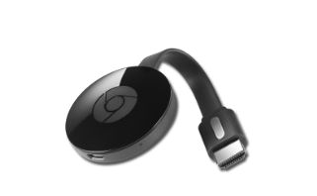
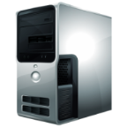

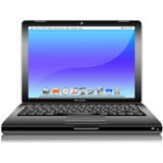
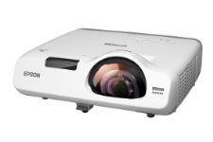
一、產品架構圖
AC IN
AC OUT
Microphone 2
Input
Output
USB-B
LAN-2
LAN-1
喇叭
USB-A
1
2
C
G
1
2
喇叭
後面板
3
4
C
G
+
-
L+
AMP
DC 12V
Microphone 1
L-
R-
R+
Audio OUT
USB Host
USB Device
Keypad
1
2
3
4
IR
IR
RS-232
Audio IN
VGA IN
HDMI IN
HDMI OUT
Link
RX
ACT
Receiver
Transmitter
前面板
Power
TX
1
2
3
4
1
2
桌上型電腦
筆記型電腦
Chromecast
投影機

Slide 12
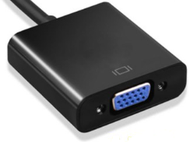



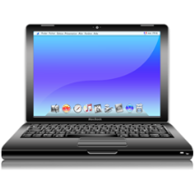
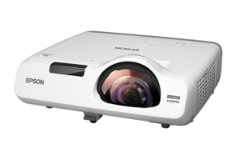
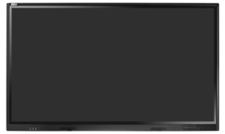
三、 HDMI數位訊號連接
HDMI IN 1~4：連接數位訊號輸入來源。
HDMI OUT 1~2：輸出至顯示設備。
http://192.168.168.1:8080 情境設定
帳密：admin
MTC多媒體教學控制器
HDMI IN
HDMI OUT
1
2
3
4
1
2
桌上型電腦
筆記型電腦
Chromecast
投影機
觸控電視
數位訊號輸入來源
顯示設備

Slide 13
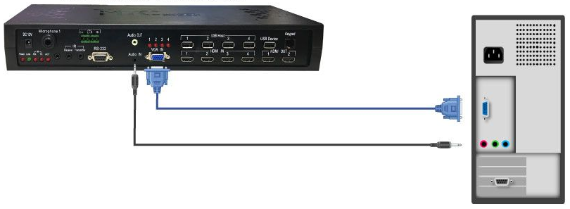
四、VGA類比訊號連接
VGA IN與HDMI IN 1同樣屬於第一路訊號源，
故兩種訊號源擇一使用，無法同時並存。
MTC多媒體教學控制器
若教師電腦無HDMI埠，可連接VGA類比訊號，但VGA不帶聲音，所以必須使用一條3.5mm立體音源線，由電腦的音源輸出接至控制器的Audio IN。
桌上型電腦

Slide 14

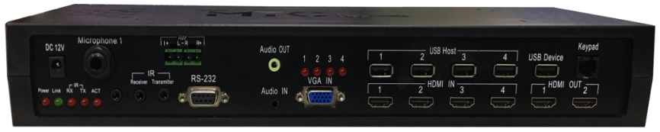
五、喇叭線連接
控制器內建50W功率放大器，可外接被動式喇叭，可以播放電腦或其他輸入源之音效。
①
②
使用小支一字起子將喇叭線鎖入鳳凰端子。
將喇叭線依照正負極插入端子。
喇叭
喇叭
AMP
L+
L-
R-
R+
③
④
AMP
L+
L-
R-
R+
L型鳳凰端子朝上，插入AMP接孔。
喇叭安裝完成
MTC多媒體教學控制器

Slide 15
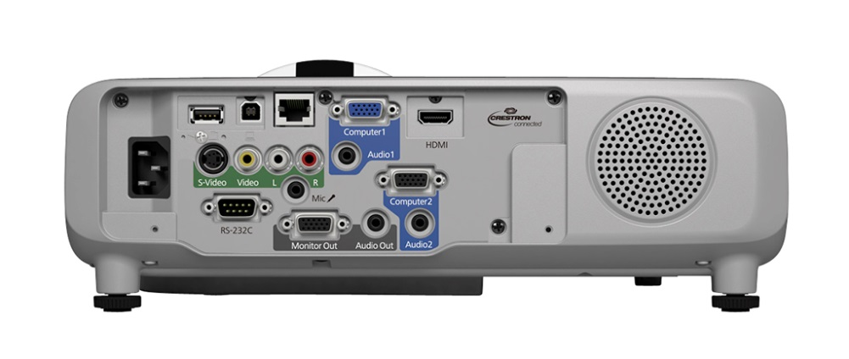
六、顯示設備控制線路連接
控制方式分為兩種：① RS-232控制。② IR控制。
依使用者需求選擇其中一種方式控制顯示設備即可
① RS-232
L+
AMP
DC 12V
Microphone 1
L-
R-
R+
Audio OUT
USB Host
USB Device
Keypad
1
2
3
4
IR
IR
RS-232
Audio IN
VGA IN
HDMI IN
HDMI OUT
Link
RX
ACT
Receiver
Transmitter
Power
TX
1
2
3
4
1
2
MTC多媒體教學控制器
投影機

Slide 16
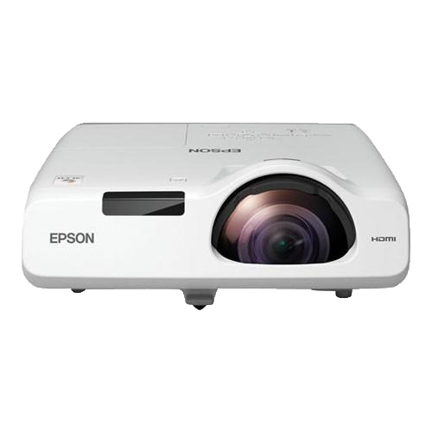
② IR
IR控制線連接，必須使用IR發射線材，將IR發射線接頭黏貼在顯示設備的IR接收區塊。
L+
AMP
DC 12V
Microphone 1
L-
R-
R+
Audio OUT
USB Host
USB Device
Keypad
1
2
3
4
IR
IR
RS-232
Audio IN
VGA IN
HDMI IN
HDMI OUT
Link
RX
ACT
Receiver
Transmitter
Power
TX
1
2
3
4
1
2
MTC多媒體教學控制器
投影機

Slide 17
八、電腦控制卡安裝 -- 電腦控制線連接
控制線使用到5芯，可使用一般Cat 5網路線，或是使用5芯的線材，一端接入MTC I/O接點，另一端焊接於RS-232端子。
控制卡使用RS-485控制。
控制碼如下：
RS-485碼定義
5030（關機）
5031（開機）
5032（開/關機）
RS-485碼寫入
Key 1：5031
Key 2：5030
Key 3：5032
控制器 I/O
RS-232
Input
Output
1
2
C
G
1
2
3
4
C
G
+
-
將控制卡固定於電腦
RS-485公頭
桌上型電腦

Slide 18
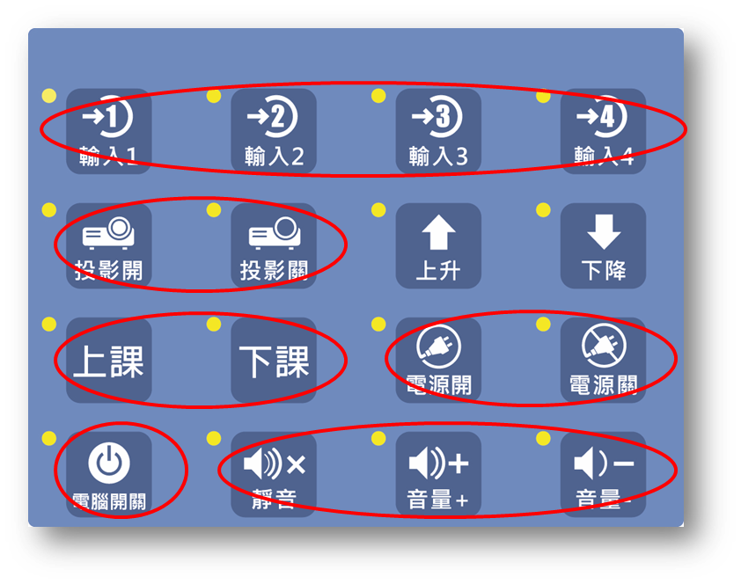

九、電容式觸控面板
訊號切換按鍵
投影機開/關機按鍵
上/下課情境按鍵
電腦開/關機按鍵
音量調整按鍵
PS：當音量+及音量-
按鍵紅燈恆亮，
表示為最大或最小。

Slide 19
休息 至 14:40
請掃QR-CORD進行簽到與簽退
屏北區簽到
屏中區簽到
屏南區簽到
要繼續上課的老師請“不要”簽退

Slide 20
開始上課
輕觸MTC-300A控制面板『上課』鍵，將電腦開機、投影機開啟

Slide 21
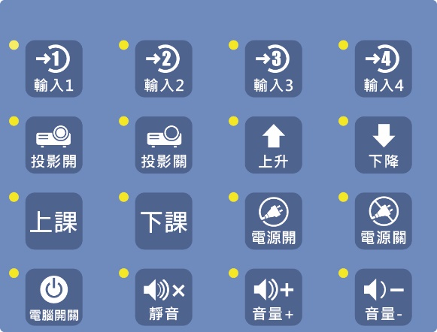
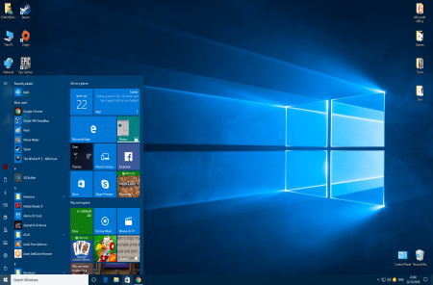




操作
狀態顯示
投影機開機
電腦開機
輕觸『上課』按鍵
說明
開始上課：執行『上課』鍵，MTC將電腦開機、投影機開機。

Slide 22
切換輸入源
教師可任意切換輸入1~輸入4之訊號源，用以切換不同設備之畫面

Slide 23
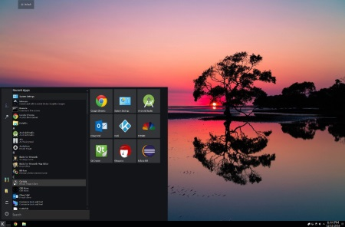
操作
狀態顯示
輕觸『輸入1』按鍵
輕觸『輸入2』按鍵
訊號切至PC
訊號切至NB
說明
切換輸入源：輕觸輸入1~輸入4，可切換不同設備訊號源。

Slide 24
音量切換
調整控制器內建功率放大器之音量，將電腦及麥克風音量增音、減音或靜音

Slide 25
操作
狀態顯示
輕觸『靜音』按鍵➔喇叭靜音
輕觸『音量+』按鍵➔喇叭音量變大聲
輕觸『音量-』按鍵➔喇叭音量變小聲
說明
音量調整：輕觸音量調整鍵，可調整內建擴大機輸出之音量。
PS：當音量+及音量-按鍵紅燈恆亮，表示為最大或最小。

Slide 26
下課
輕觸MTC-300A控制面板『下課』鍵，將電腦關機、投影機關機

Slide 27
操作
狀態顯示
投影機關機
輕觸『下課』按鍵
電腦關機
說明
下課：執行『下課』鍵，MTC將投影機關機、電腦關機。

Slide 28
也可以單獨開啟或關閉電腦、投影機設備

Slide 29
操作
狀態顯示
投影機開機
投影機關機
輕觸『投影關』按鍵
輕觸『投影開』按鍵
電腦開機
輕觸『電腦開關』
按鍵
說明
電腦關機
單獨開關設備：電腦、投影機，也可以單獨開/關機。

Slide 30
情境模式設定介面

Slide 31
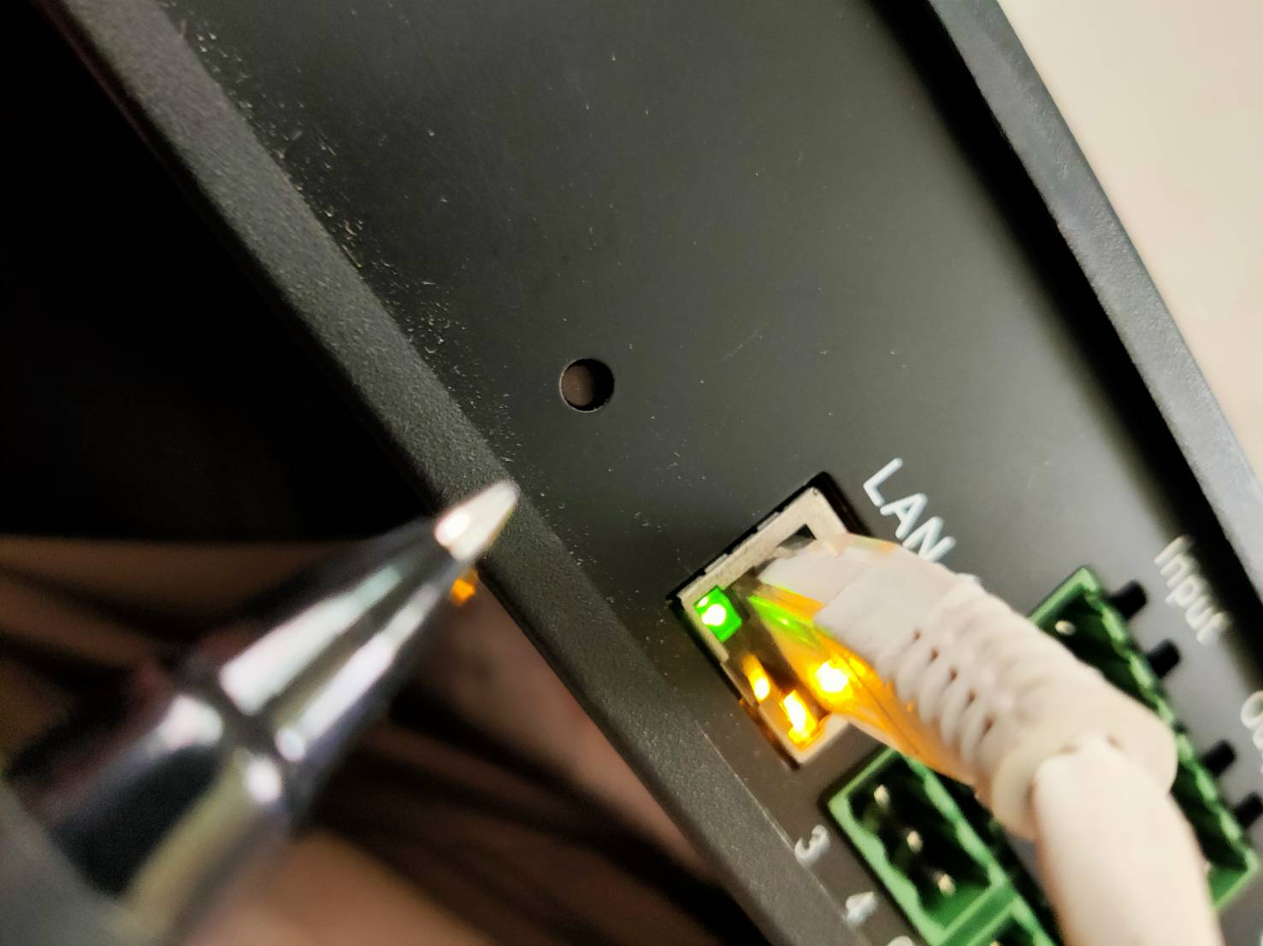

Slide 32
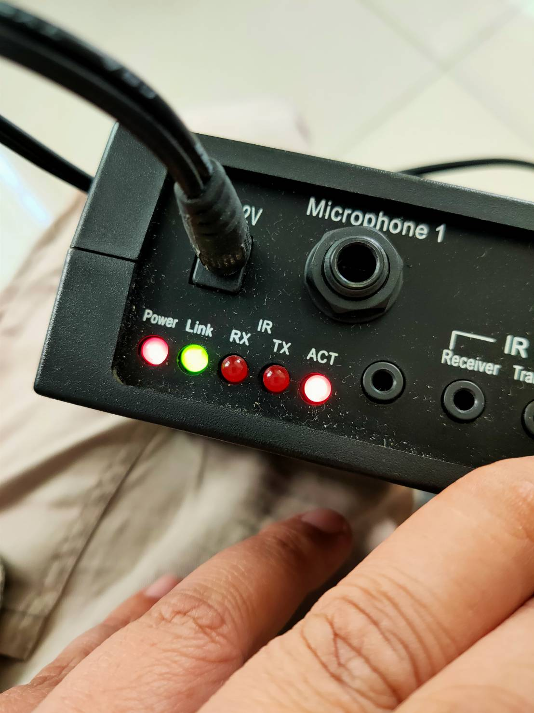

Slide 33
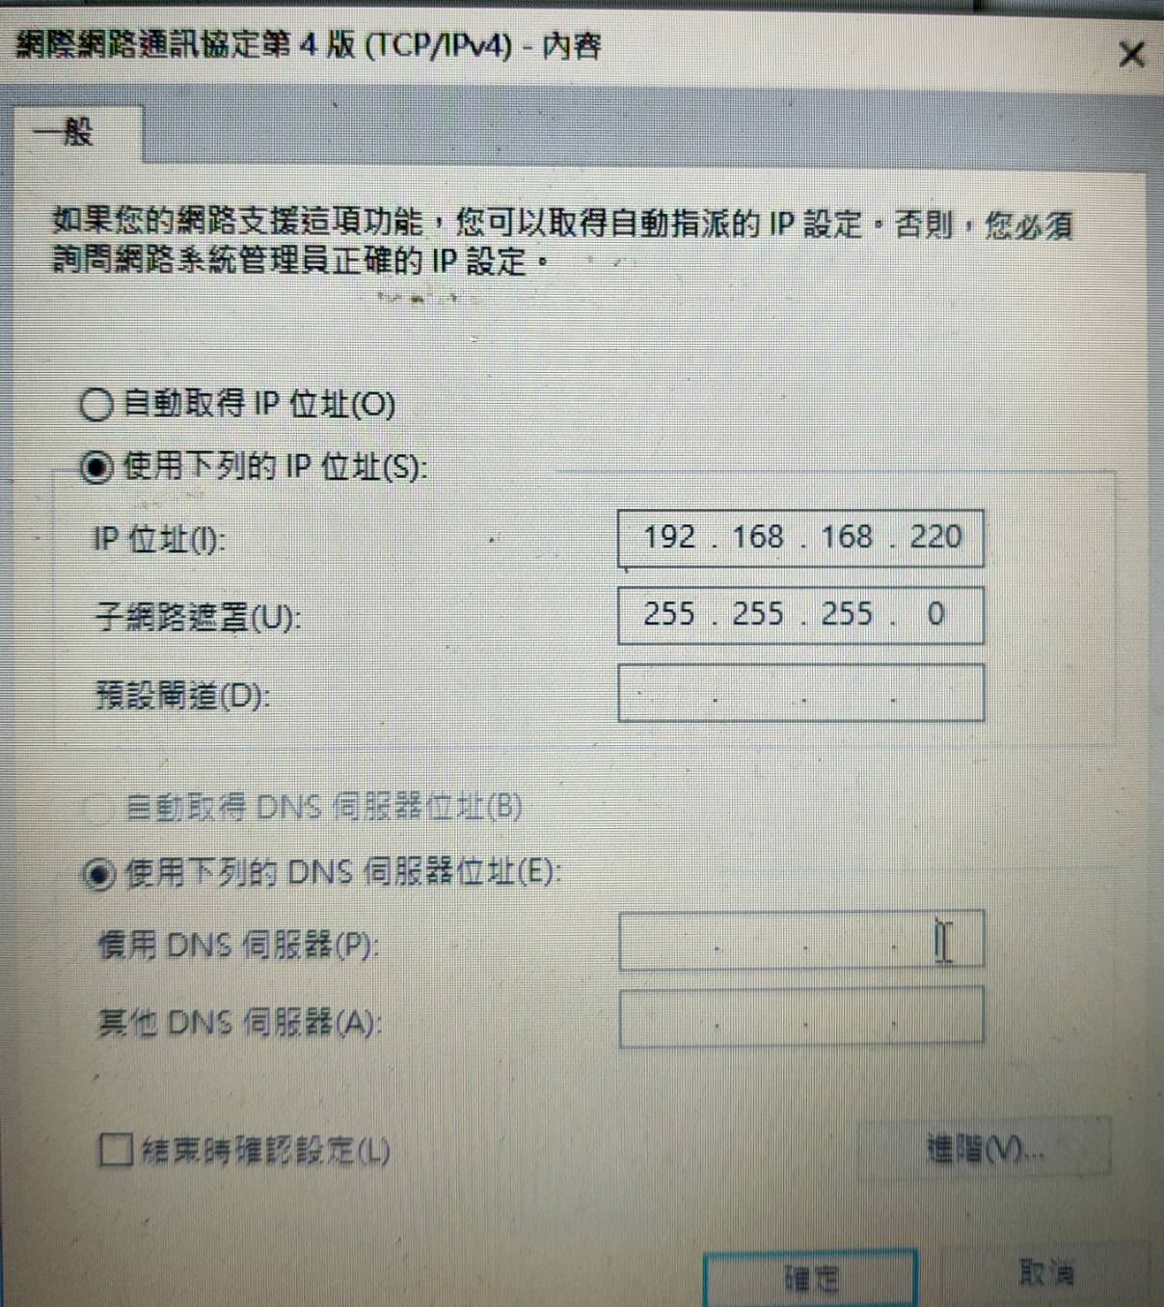

Slide 34
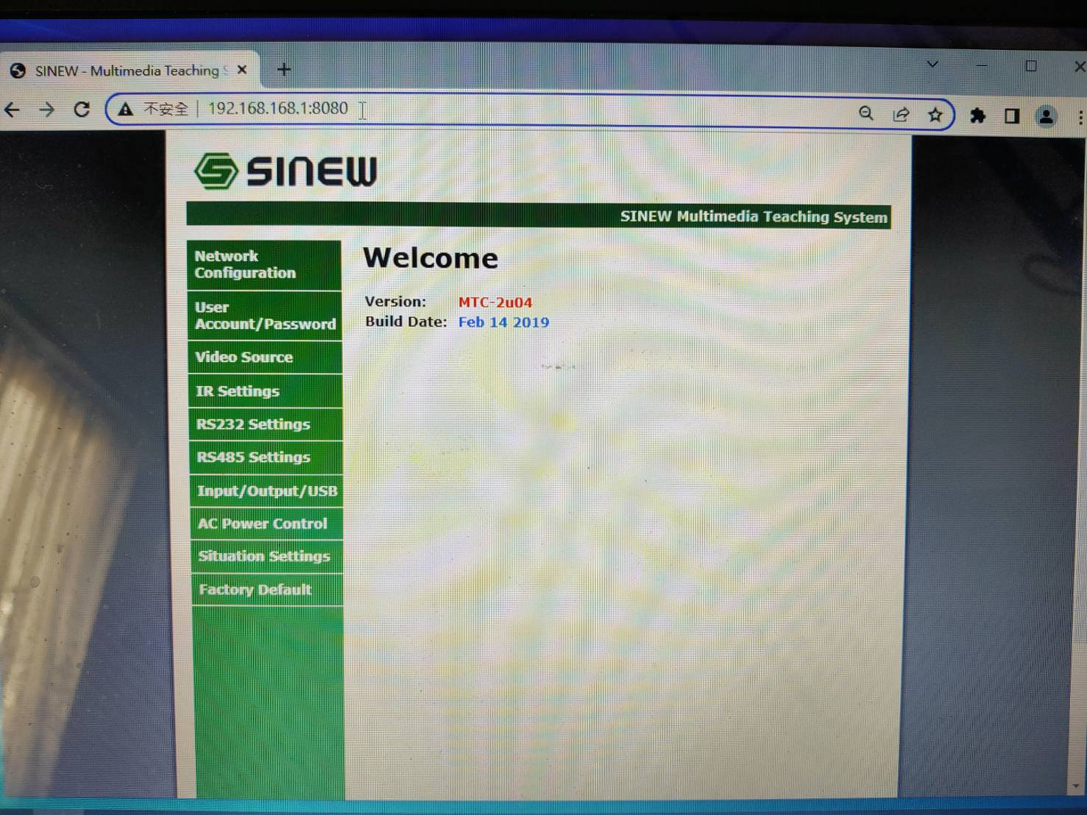

Slide 35
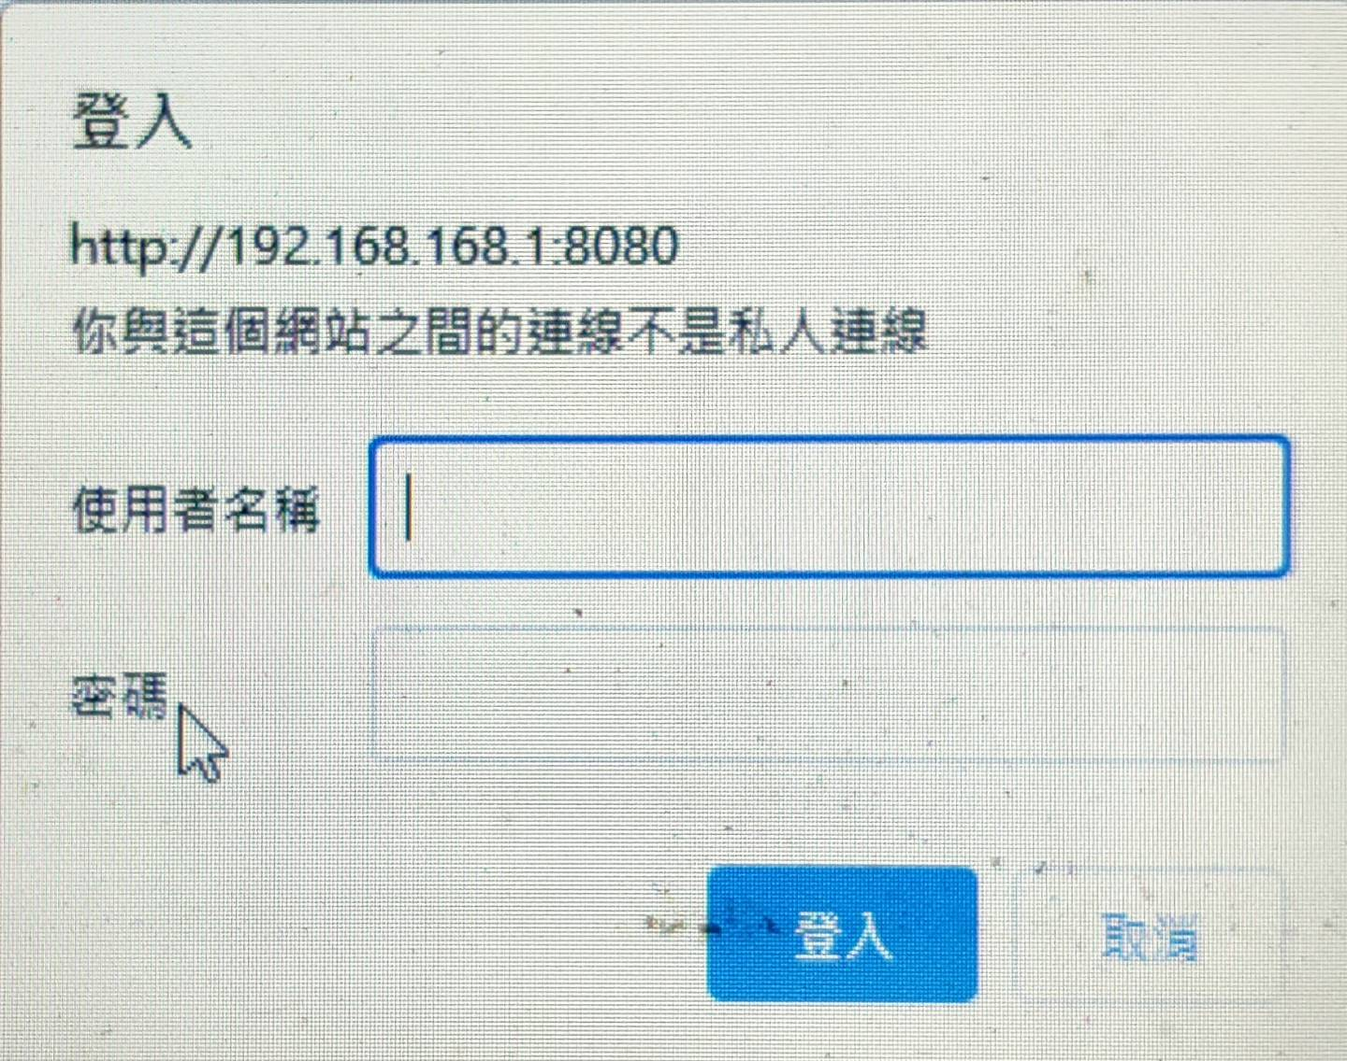

Slide 36
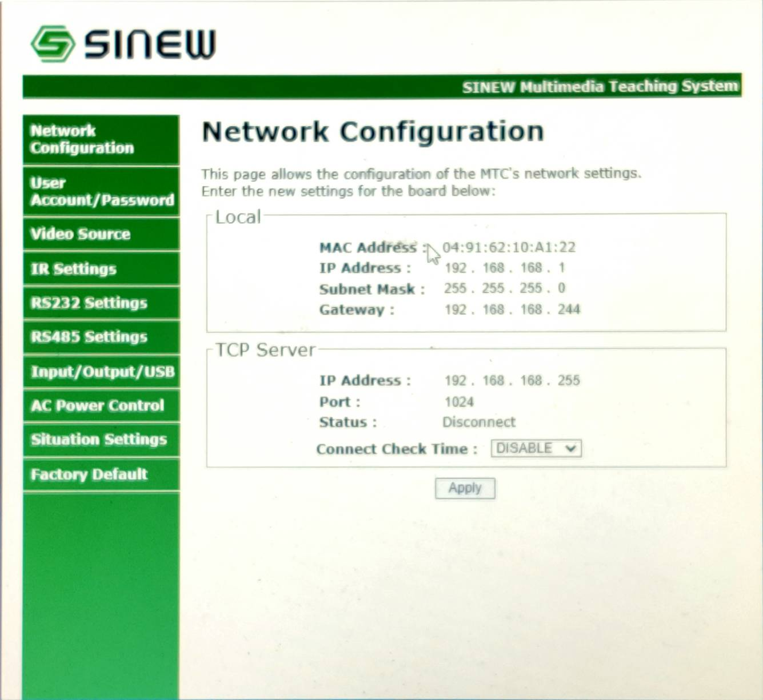

Slide 37
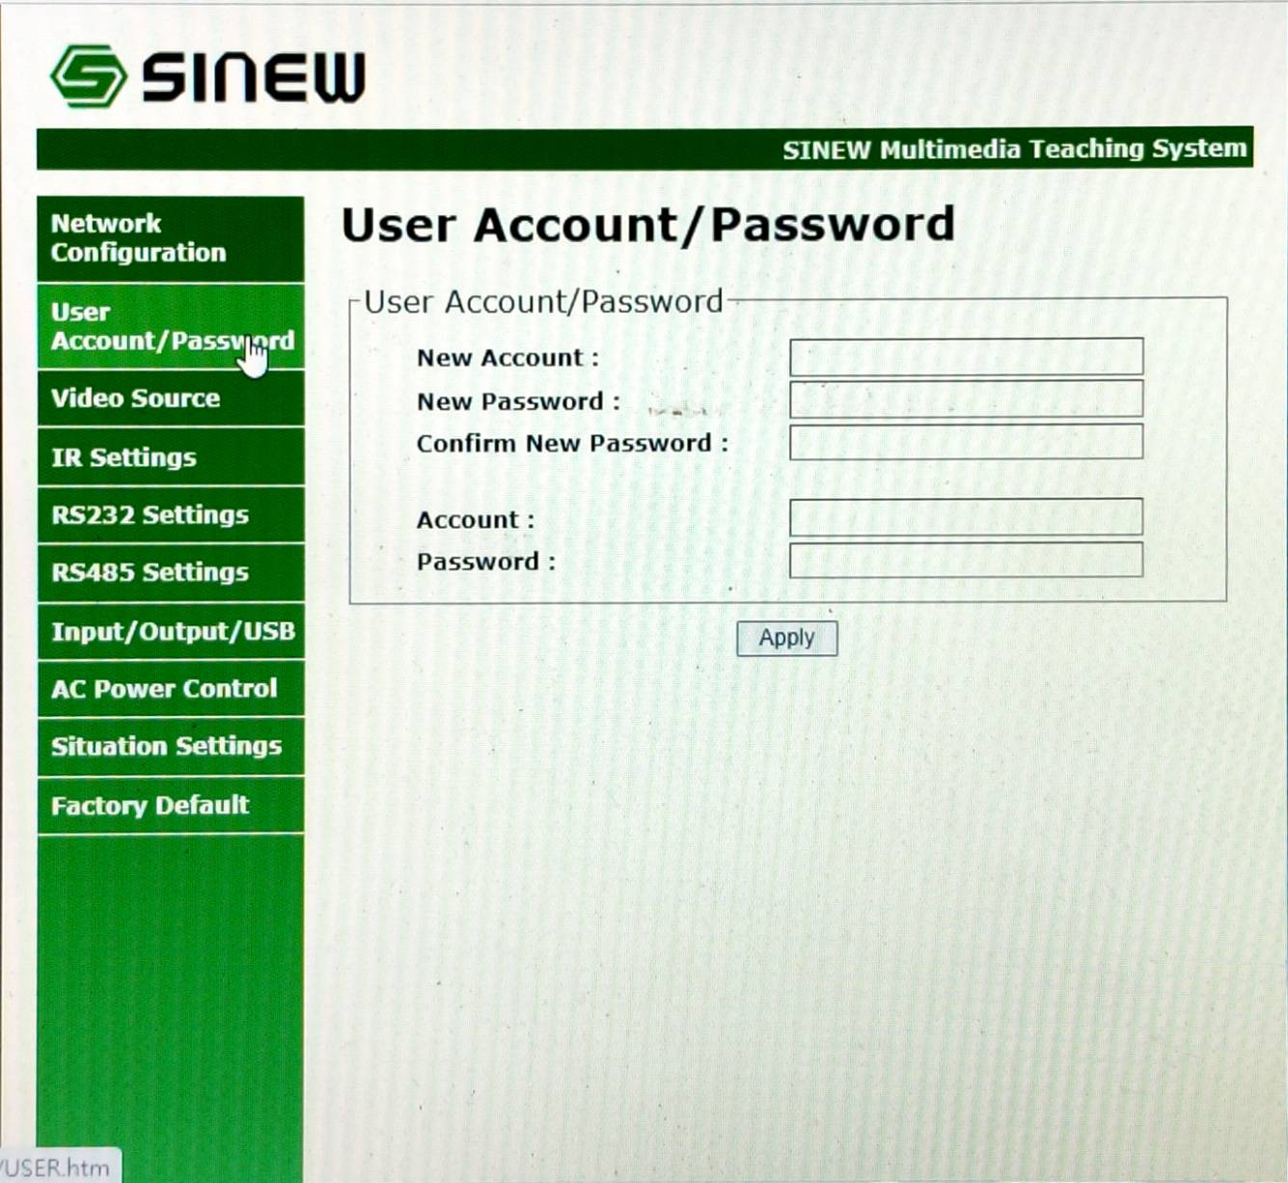

Slide 38
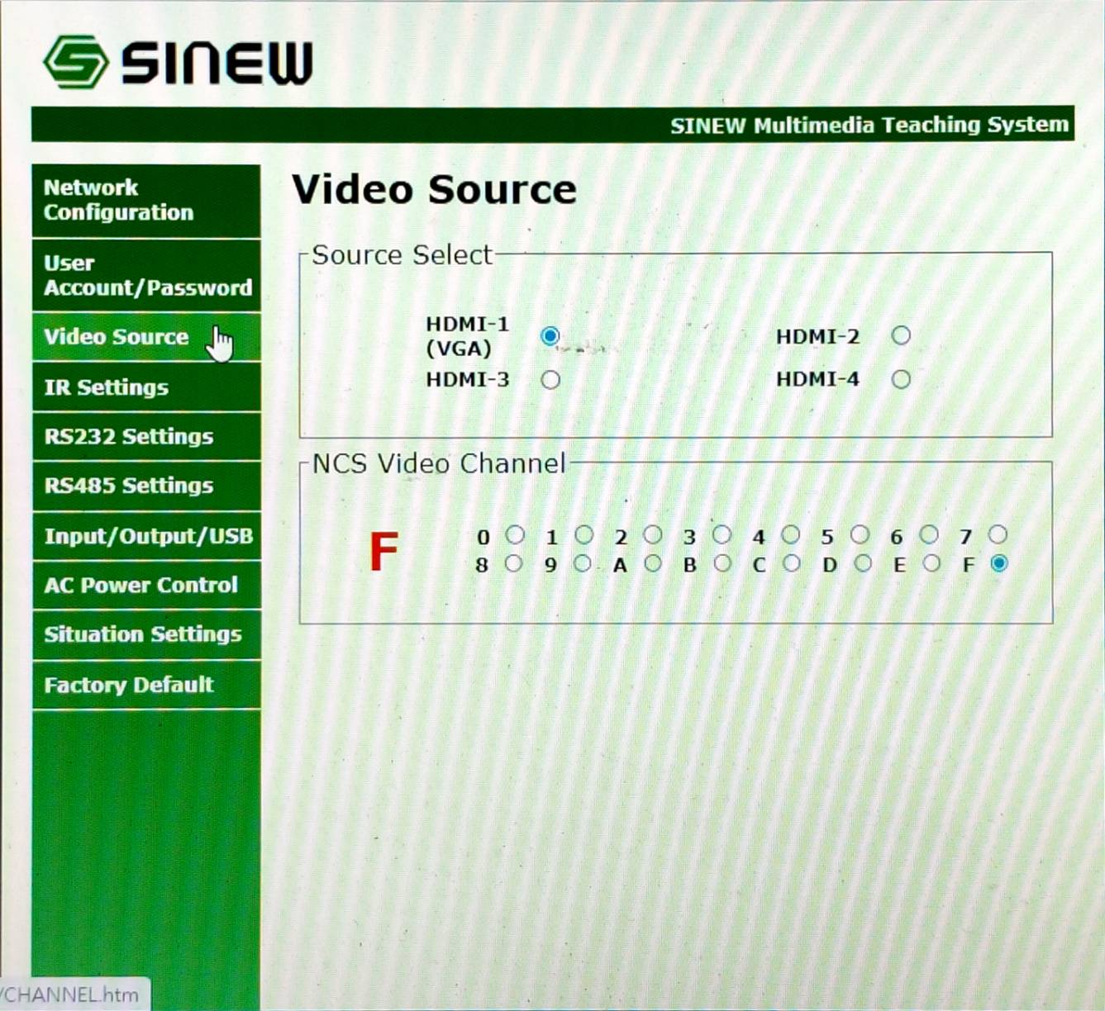

Slide 39
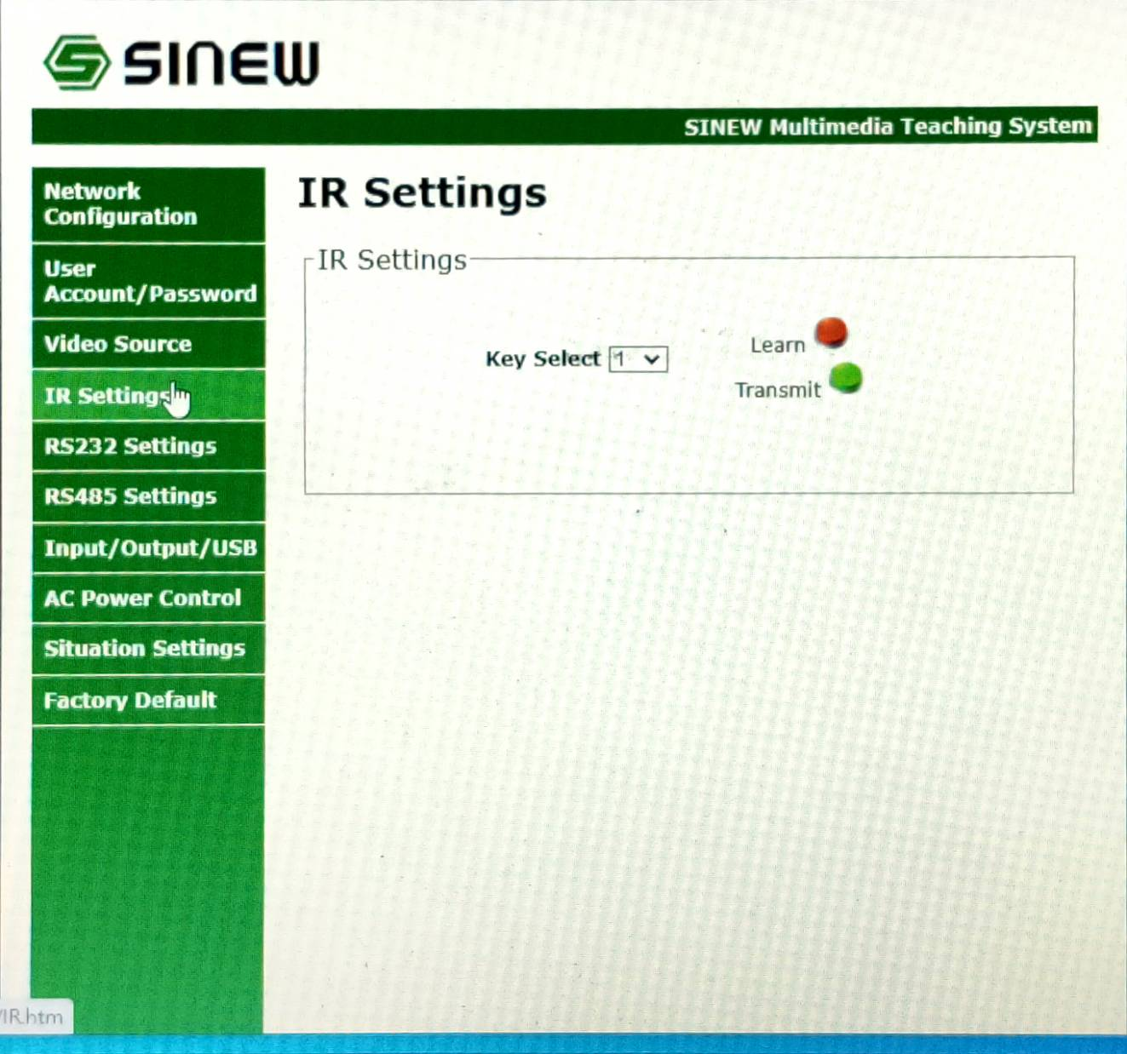

Slide 40
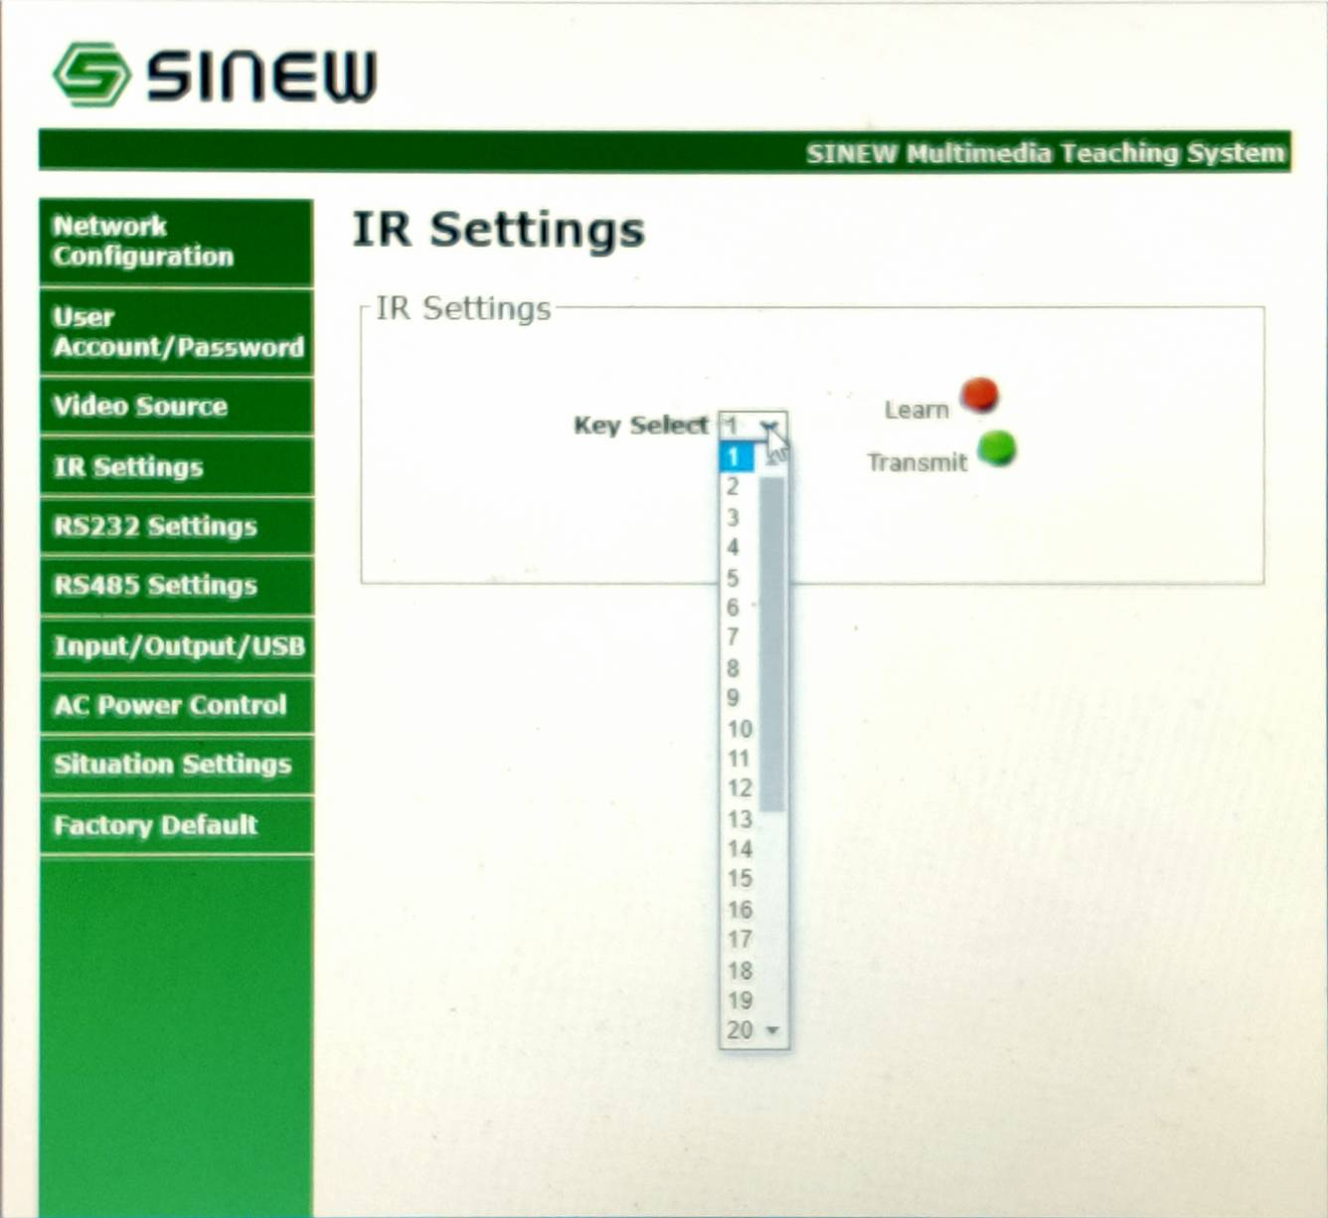

Slide 41
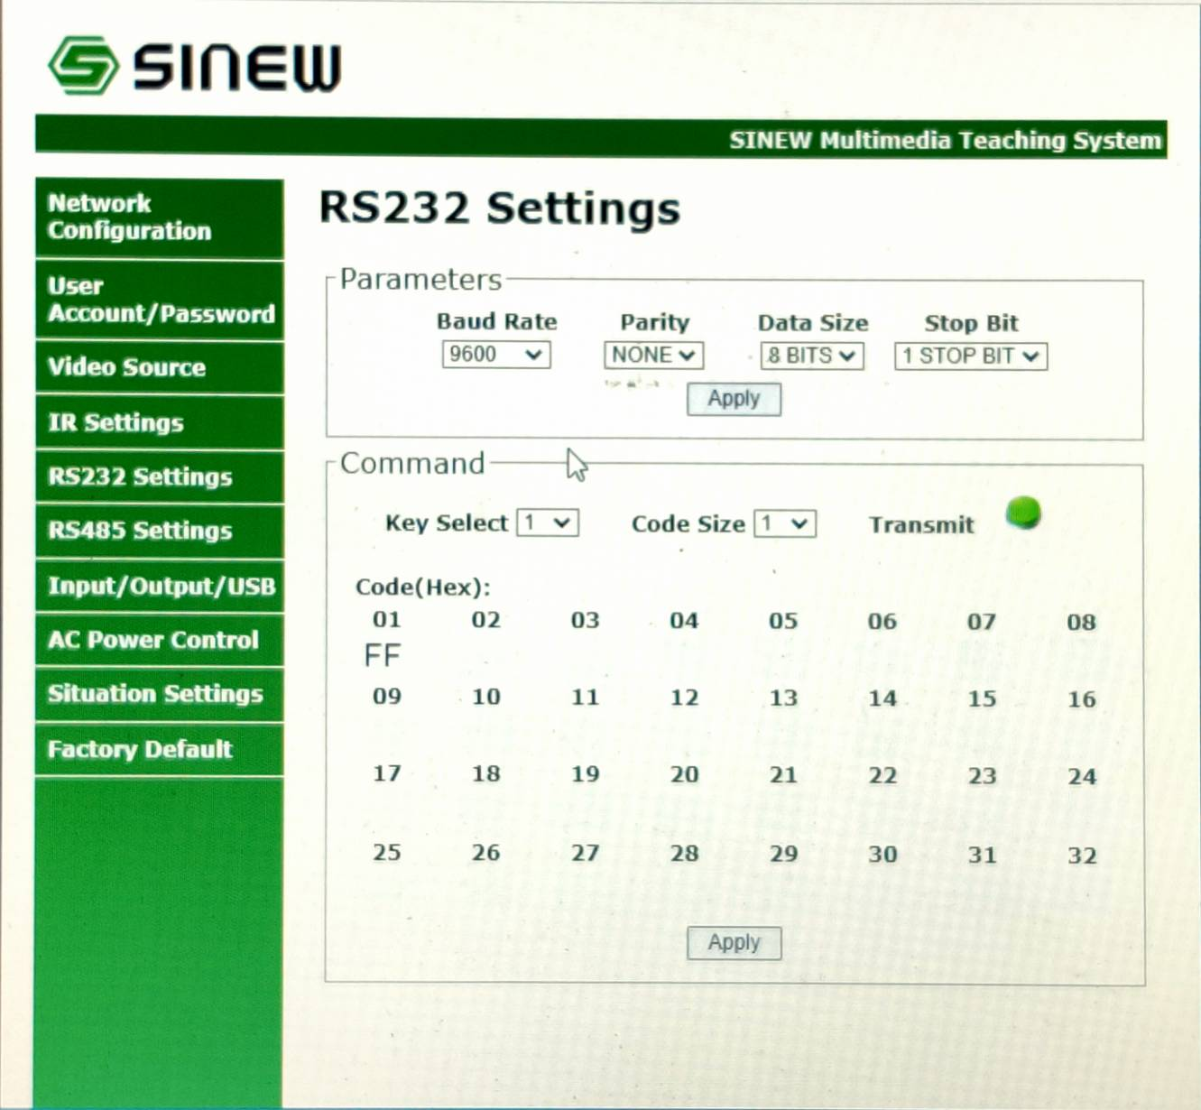

Slide 42
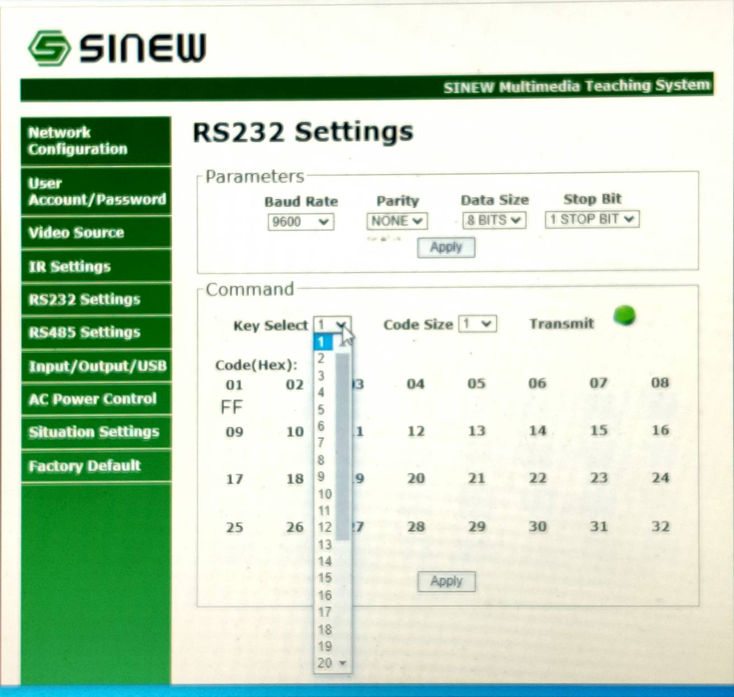

Slide 43
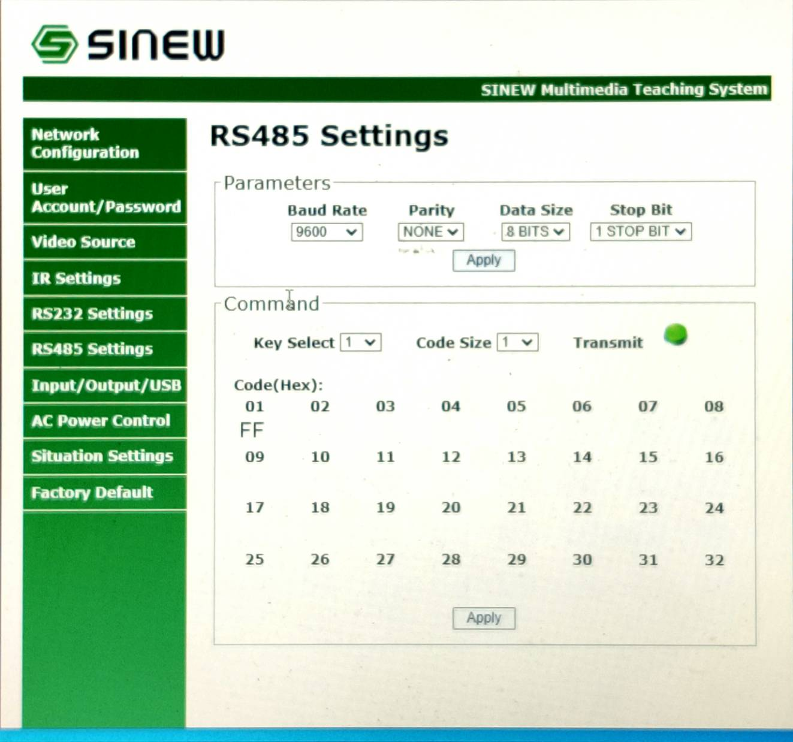

Slide 44


Slide 45
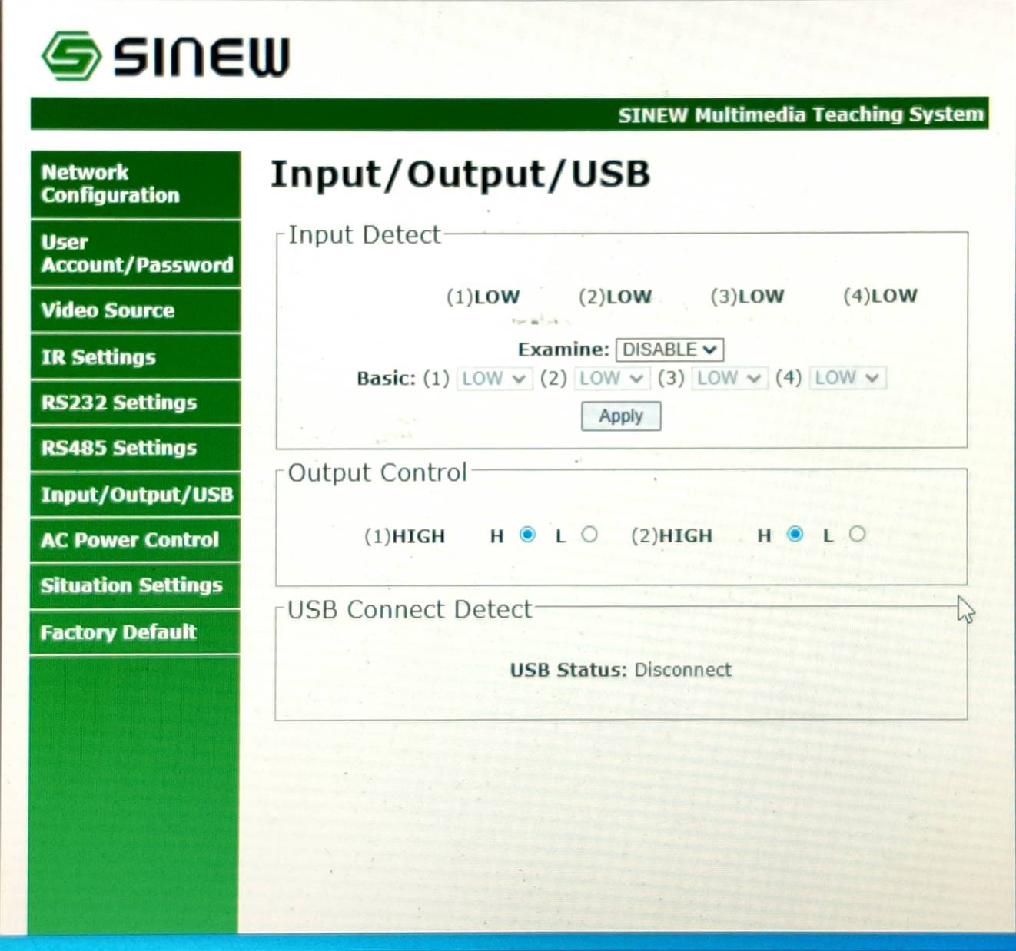

Slide 46
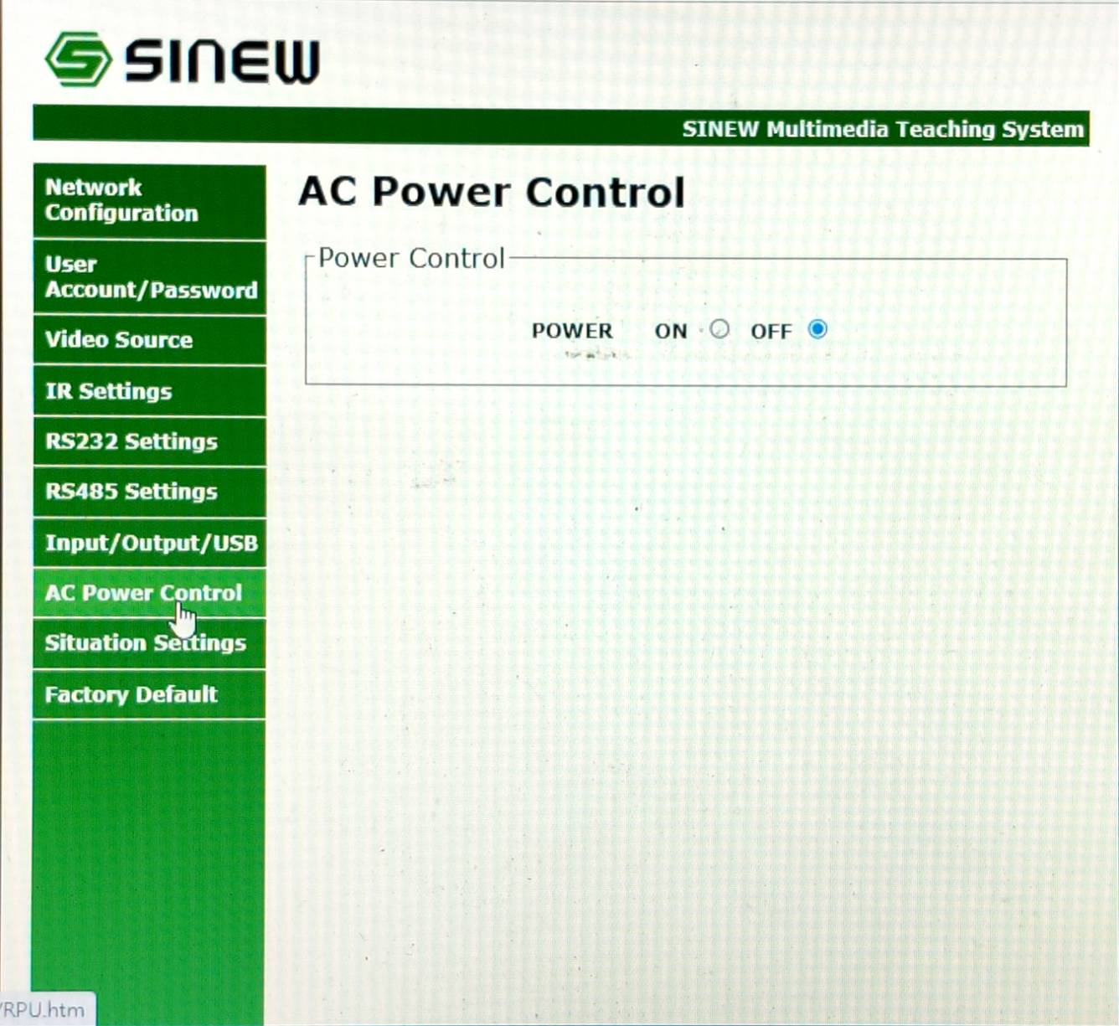

Slide 47
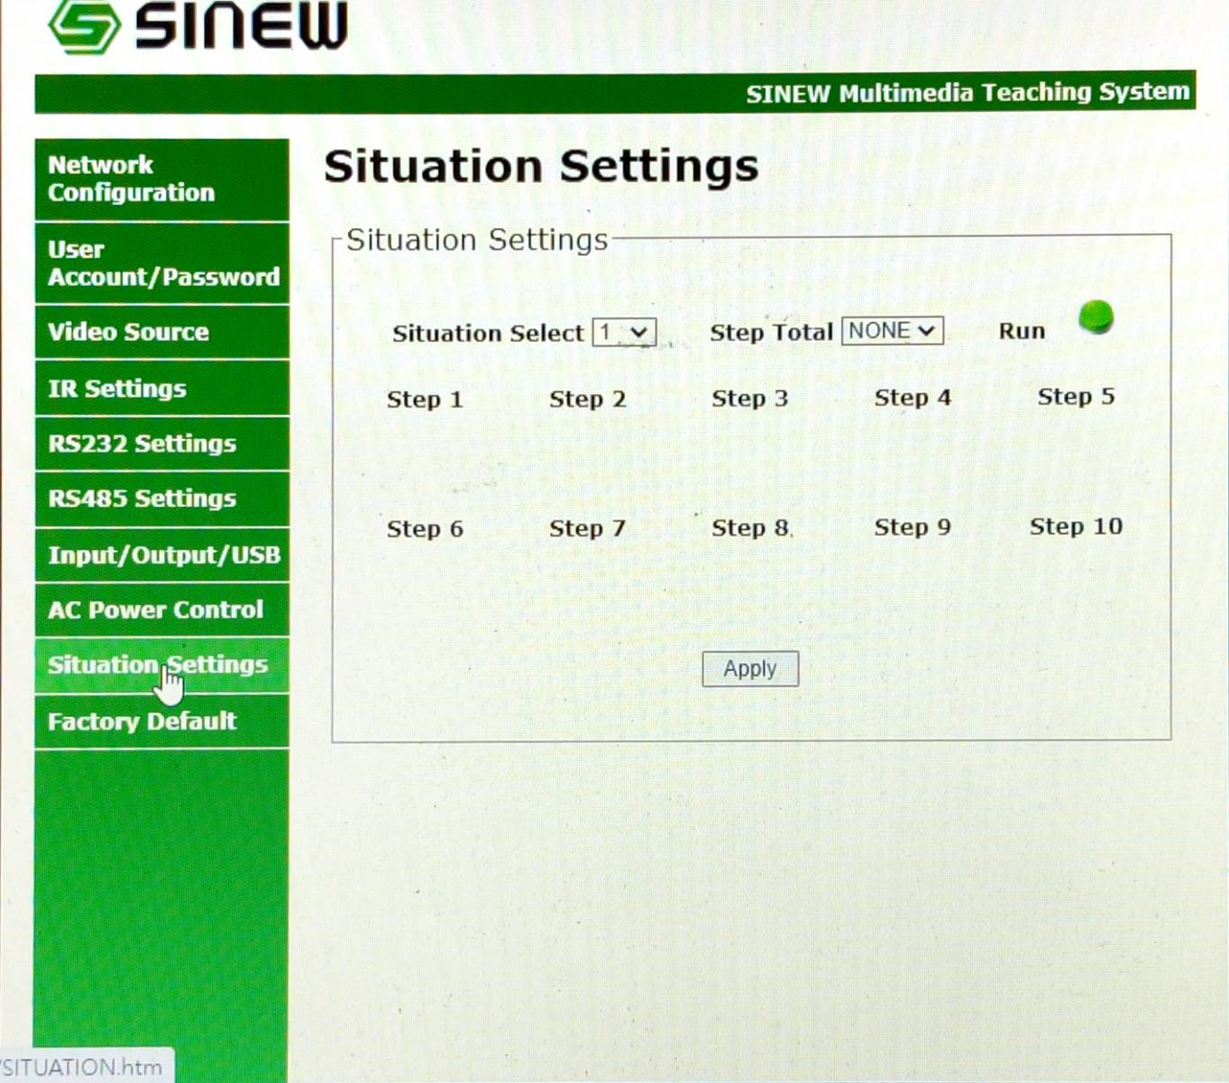

Slide 48
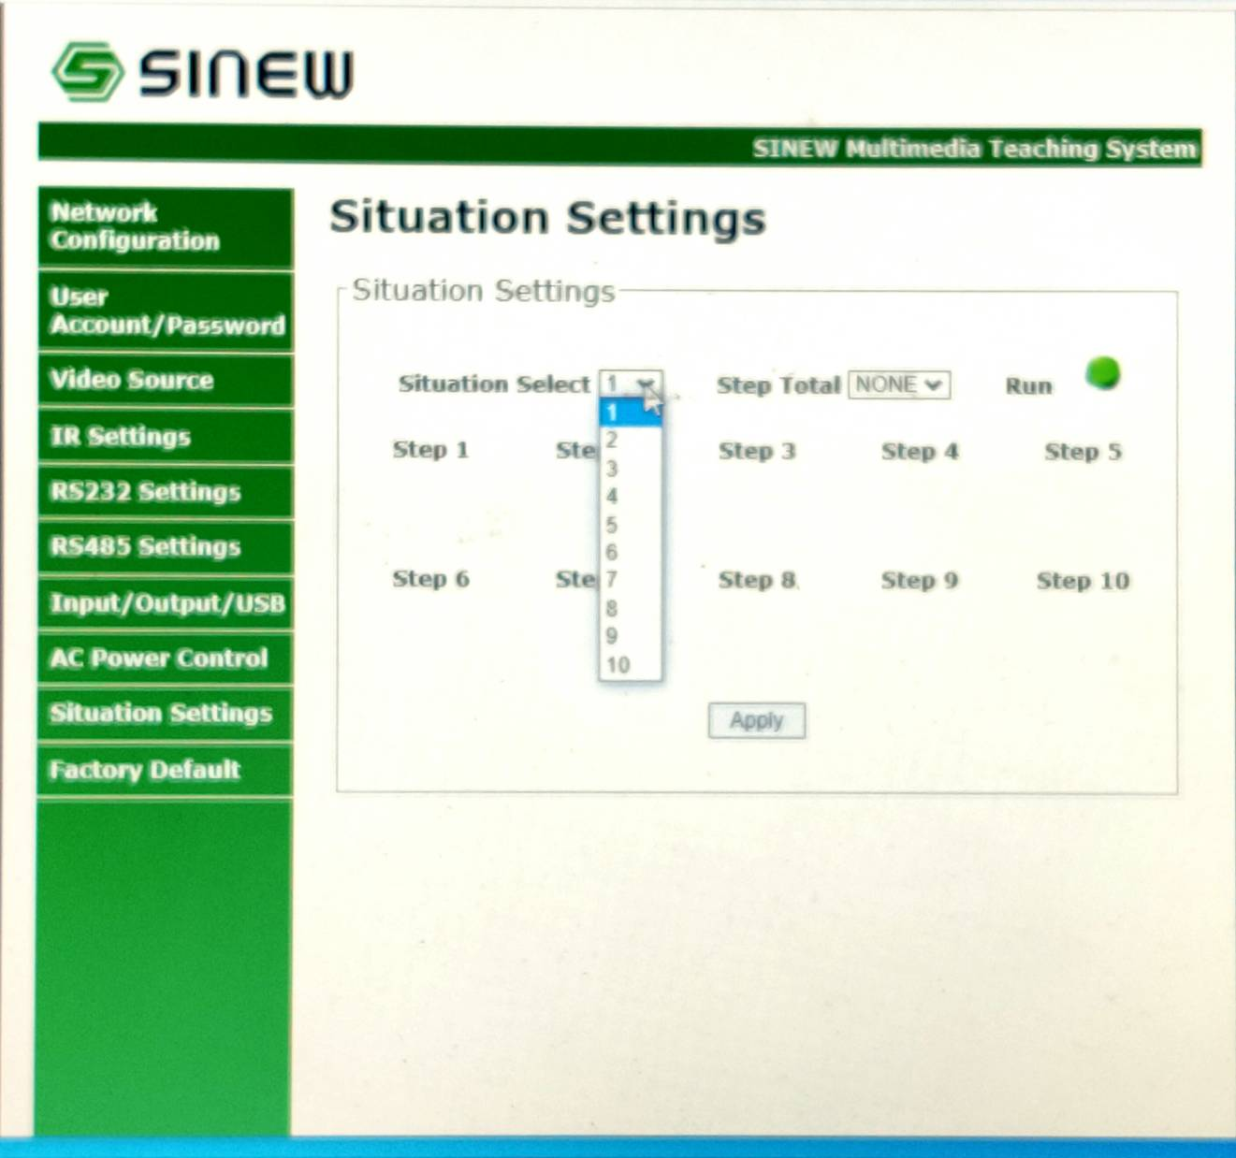

Slide 49
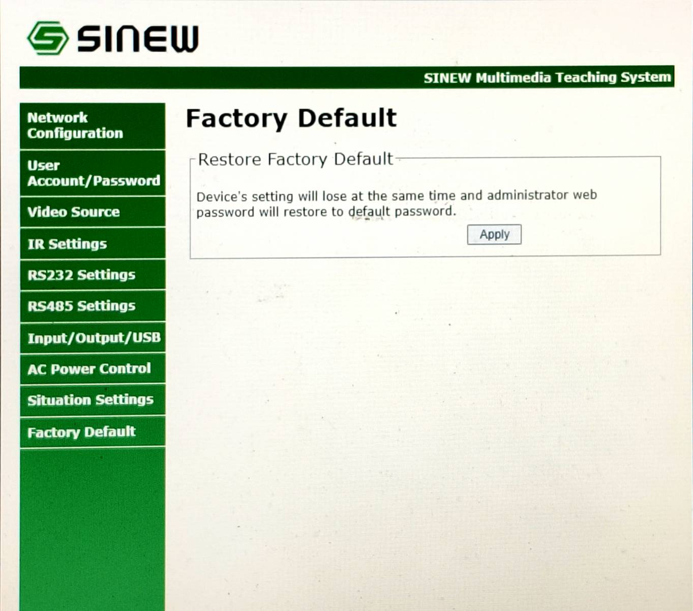

Slide 50


Google Chromecast 無線投影

Slide 51
Google Chromecast 重置

Slide 52
請在 Chromecast 接上電源並插入電視（或顯示器）的情況下
長按 Chromecast 側面的按鈕

Slide 53
長按側面按鈕後，Chromecast 側邊的燈會開始閃「橘光」
等到它變成「白光」時再放開按鈕
然後 Chromecast 就會重置並重新啟動

Slide 54

看到此畫面後就可以開始設定

Slide 55
Google Chromecast 設定

Slide 62


Slide 64


Slide 74
系統還原

Slide 75


Slide 76


Slide 77

BTW＠2018

Slide 78


Slide 79


Slide 80
Google Chromecast 連接示範

Slide 81
Q&A

Slide 82
請掃QR-CORD進行簽退
屏北區簽到
屏中區簽到
屏南區簽到
要繼續上觸屏教育訓練的老師
請先“不要”簽退

